Slide 1
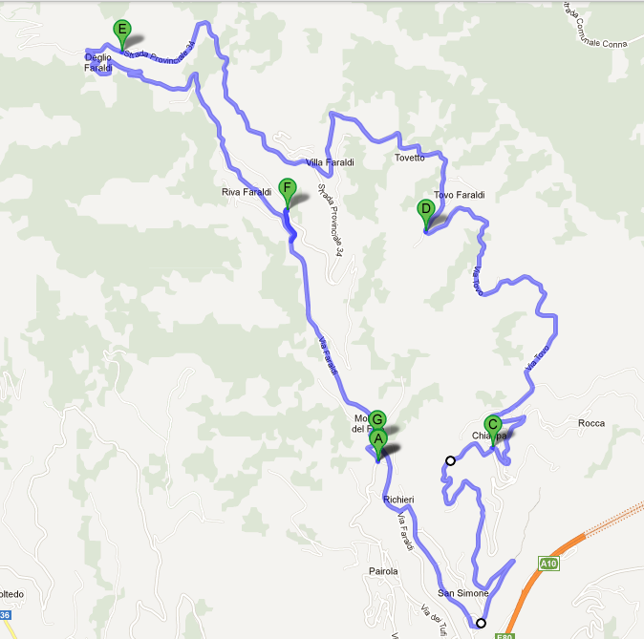
Kleine Rundfahrt ins Hinterland ca. 18 km
Start / Ziel

Slide 2
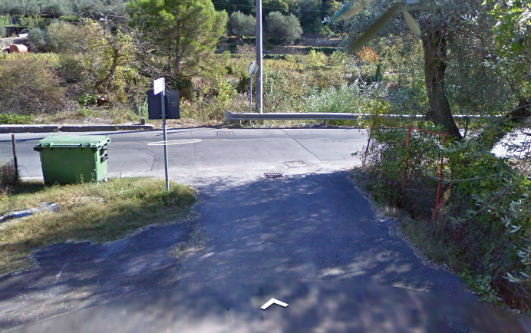
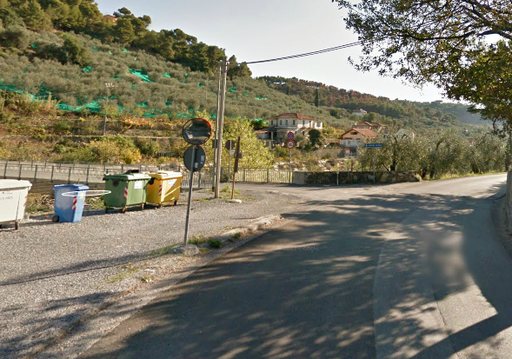
Von der Ferienanlage rechts in die
Via Faraldi einbiegen
Links über die Brücke Richtung
Borgata Richieri
Nach der Brücke rechts fahren,
auf der Straße bleiben

Slide 3
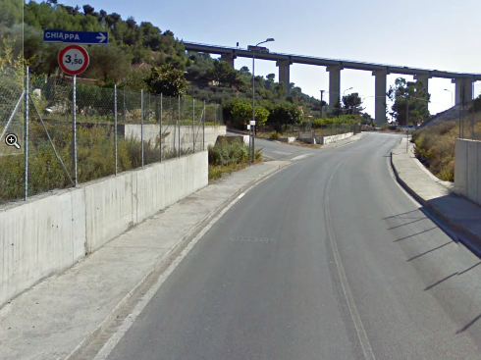
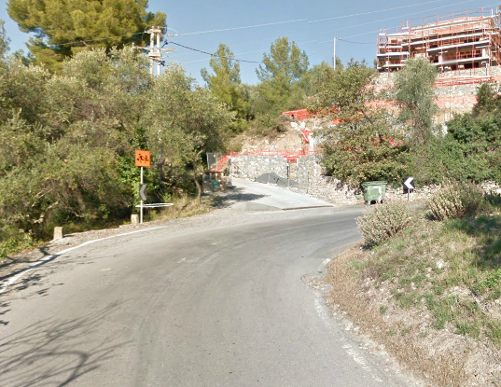
Kurz vor der Autobahn links Richtung
Chappa abbiegen
Alternativ: Rechts und dann über die Brücke
Vor der Kehre links in den Weg einbiegen,
Wirtschaftsweg ohne Verkehr
Alternativ: Auf der Strasse bleiben
beide Routen führen nach Chappa

Slide 4
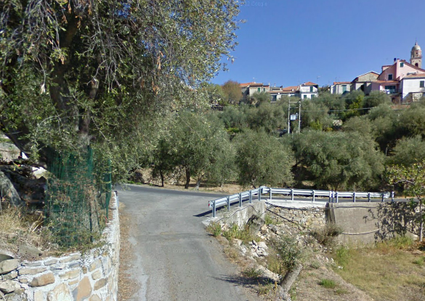
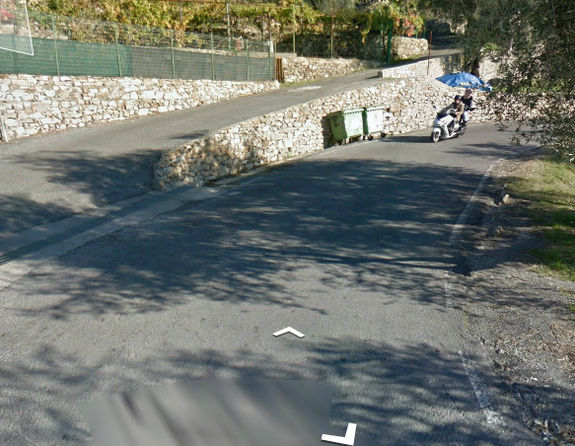
Wirtschaftsweg und Straße führen hier wieder
zusammen
Nach wenigen Metern rechts halten

Slide 5
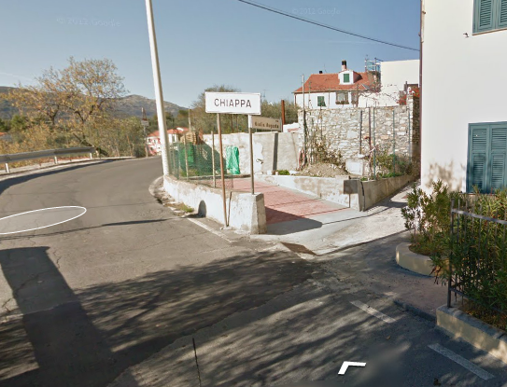
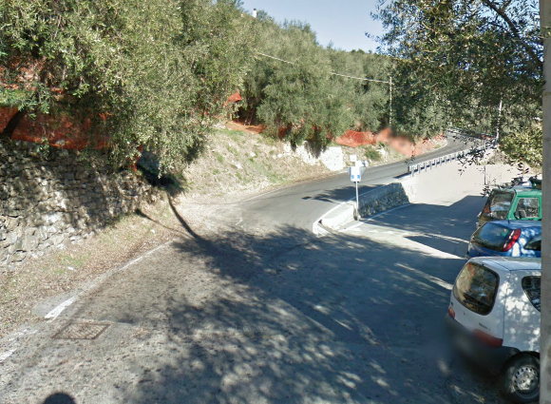
Chappa, gleich rechts die Straße lang
eine Trattoria
Am Ortsende links bleiben

Slide 6
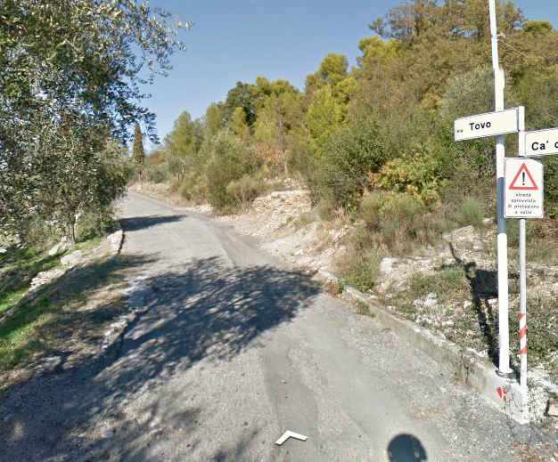
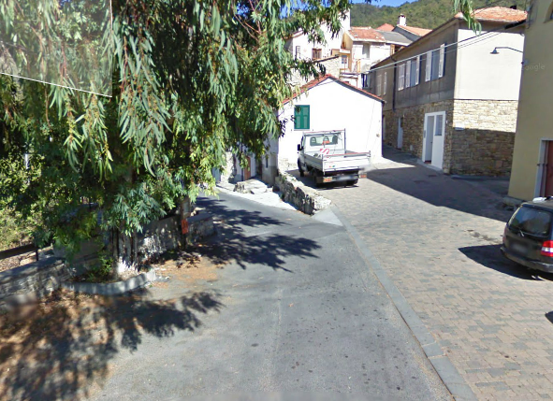
Die Via `Ca d Mai wird zur Via Tovo
auf der Via Tovo bleiben
Bei den Häusern links bleiben – auf die
Via Ardoino Dr.

Slide 7
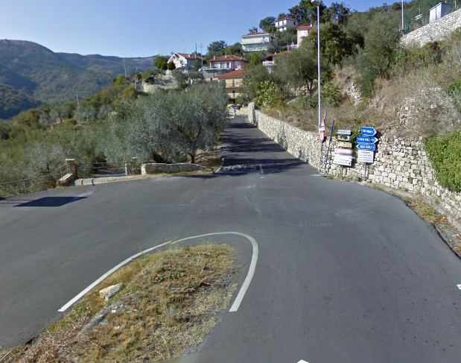
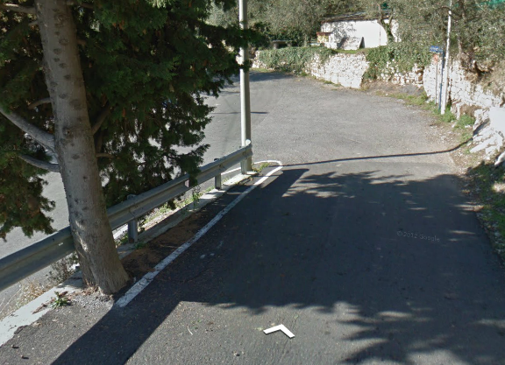
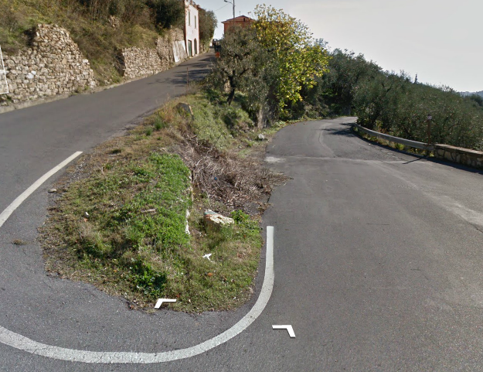
An der Abzweigung weiteren Verlauf
entscheiden:
(1) Geradeaus auf die Strada Provinciale 34
Bis zur nächsten Ansiedlung (Ristorante Ai Torki) und von da zurück zur Ferienwohnung
(2)
(1)
Oder (2) der Straße folgen und zurück
(2)
(1)

